Slide 1
Öğrenme Soru-Cevap
Dr. İpek Gönüllü

Slide 2
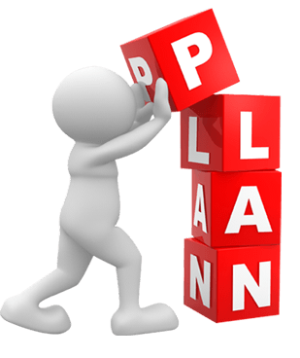
SORU 2
Öğrenmeniz gereken konuları çalışırken nasıl planlarsınız?

Slide 3
SORU 2
Nasıl planlamalıyım:
Konuyla ilgili okuduklarımın, edindiğim bilgilerin yeterliğini gözden geçiririm.
Çeşitli kaynaklardan eksiklerimi tamamlarım.
Problemin çözümünün göstergesini ( başka bir deyişle öğrenme hedeflerini) açıkça ortaya koyarım.
Alt hedefleri de belirler ve sıralarım.
Yukarıdaki işlemleri yaparken ne yaptığım ve nasıl yaptığım konusunda kendimi sorgularım.
Planlama yaparken, her aşamada olasılıkları düşünür, ona göre tercihimi yaparım.
Planımı başarı ile sürdürebilmek için zamanı etkili bir biçimde kullanırım.

